Slide 1
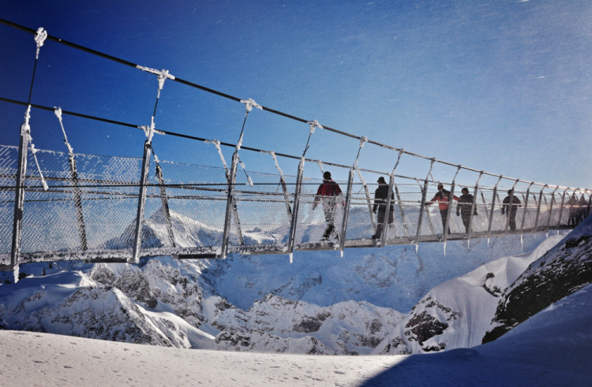
Особые жизненные ситуации и как с ними справиться финансовая грамотность 6 класс

Slide 2
Ситуации требующие дополнительных расходов
Потеря работы
Болезнь близких
Несчастье
Рождение ребёнка

Slide 3
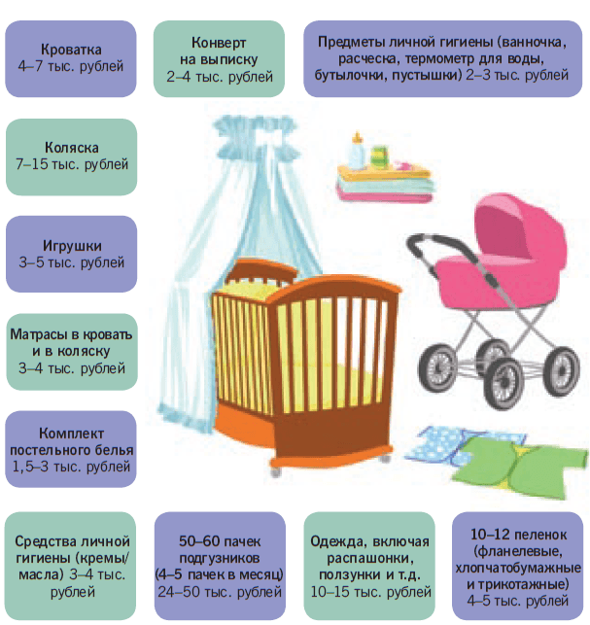
Что требуется новорожденному?

Slide 4
Где взять деньги?
Что делать?

Slide 6
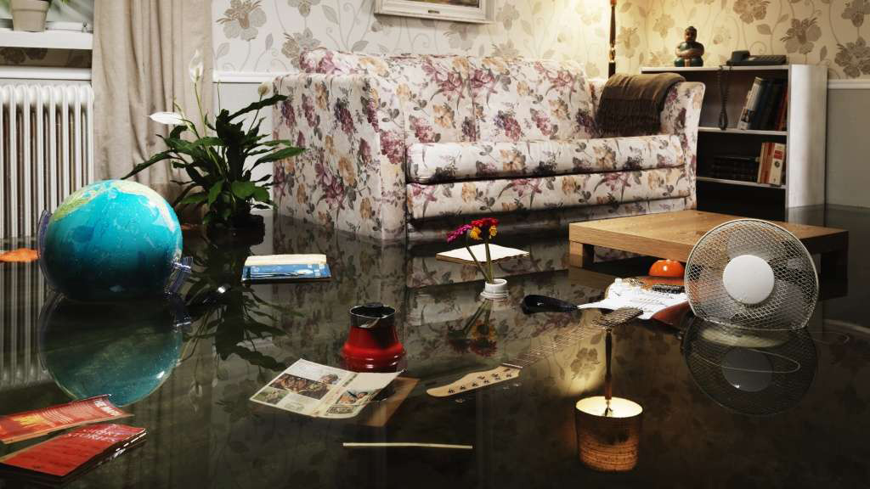
Вы затопили квартиру соседей.
Должны компенсировать из личных средств издержки на ремонт.

Slide 7
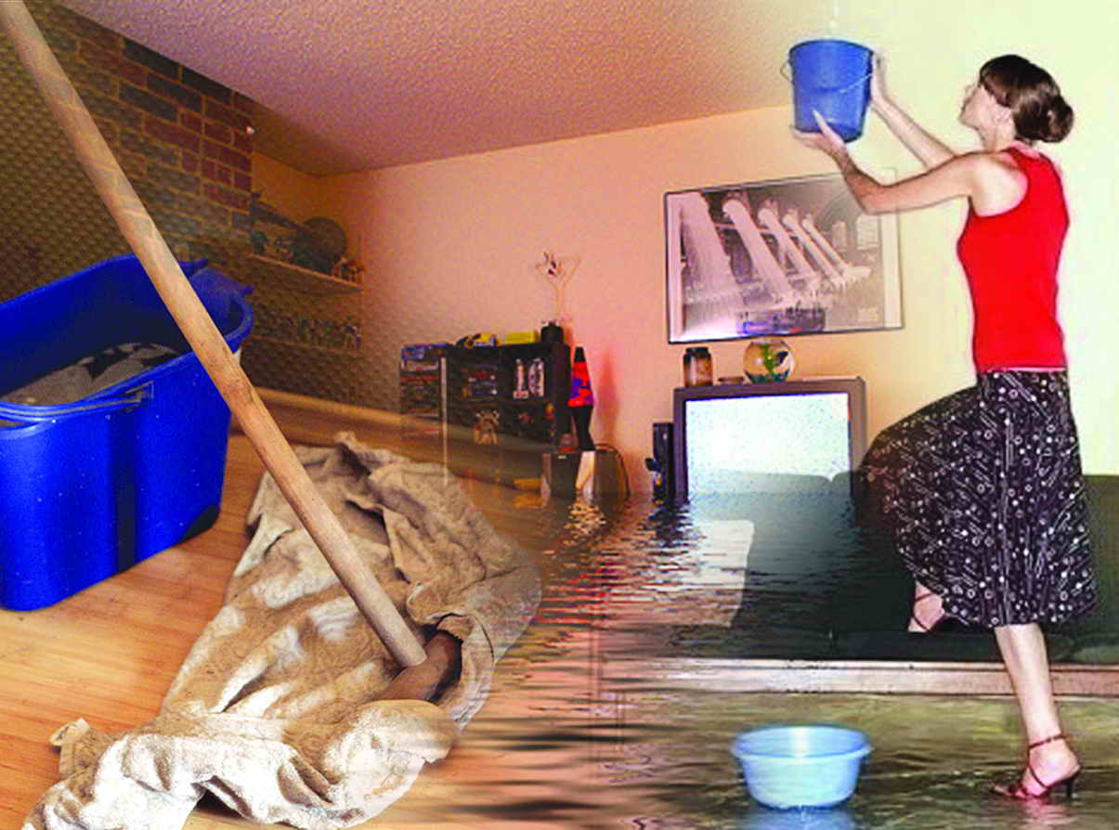
Соседи затопили вашу квартиру
Страховая компания выплатит сумму, равную стоимости пострадавшего имущества

Slide 8
Виды страхования
Добровольное
Обязательное государственное

Slide 9
Виды обязательного государственного страхования
Виды | Цель

Slide 10
Виды обязательного страхования
Виды | Цель
Обязательное медицинское страхование | Обеспечить незамедлительное оказание врачебной помощи за счет накопительных средств фонда
Страхование при перевозках пассажиров | Защитить интересы пассажиров в случае причинения вреда жизни, здоровью или имуществу.
Обязательное социальное страхование | Всю жизнь работающее население отчисляет средства в социальный фонд. Оттуда нуждающиеся люди получают выплаты.
Страхование военнослужащих | Способствует охране жизни и здоровья этих людей. Для таких категорий граждан предоставляются особые льготы и выплаты. Связано это с постоянной угрозой жизни и здоровью
Страхование гражданской ответственности собственников транспортных средств | Гарантирует возмещение вреда здоровью, жизни или имуществу в случае ДТП.

Slide 11
Задание 4: Соотнесите части пословиц и объясните их смысл.
1.На бога надейся | A. соломки бы подстелил.
2.Храни себя от бед | Б. до добра не доведут.
3.Пока гром не грянет | В. а сам не плошай.
4.Авось да небось | Г. пока их ещё нет
5.Знал бы где упасть | Д. мужик не перекрестится.
1 | 2 | 3 | 4 | 5
В
Г
Д
Б
А

Slide 12
Домашнее задание
Узнаем больше с помощью Интернет задание 2.
Узнаем больше с помощью Интернет задание 3 (сделать презентацию)
Сделаете презентацию «Что такое ОСАГО и КАСКО»
Сделаете презентацию «Что такое материнский капитал»

